Slide 1
系統晶片設計實習-HW2
電子四甲 - C109112174 - 李洋誠
Notes:
ID=d924773e-9a16-4d6d-9803-8cb819e99682 Recipe=text_billboard Type=TextOnly Variant=0 FamilyID=AccentBoxWalbaum_Zero

Slide 2
HW2-功課說明大綱
利用Button做輸入
利用LED做輸出
LED顯示結果根據Button輸入值做加減變化

Slide 3
目錄清單:
Block Design
SDK的程式

Slide 4
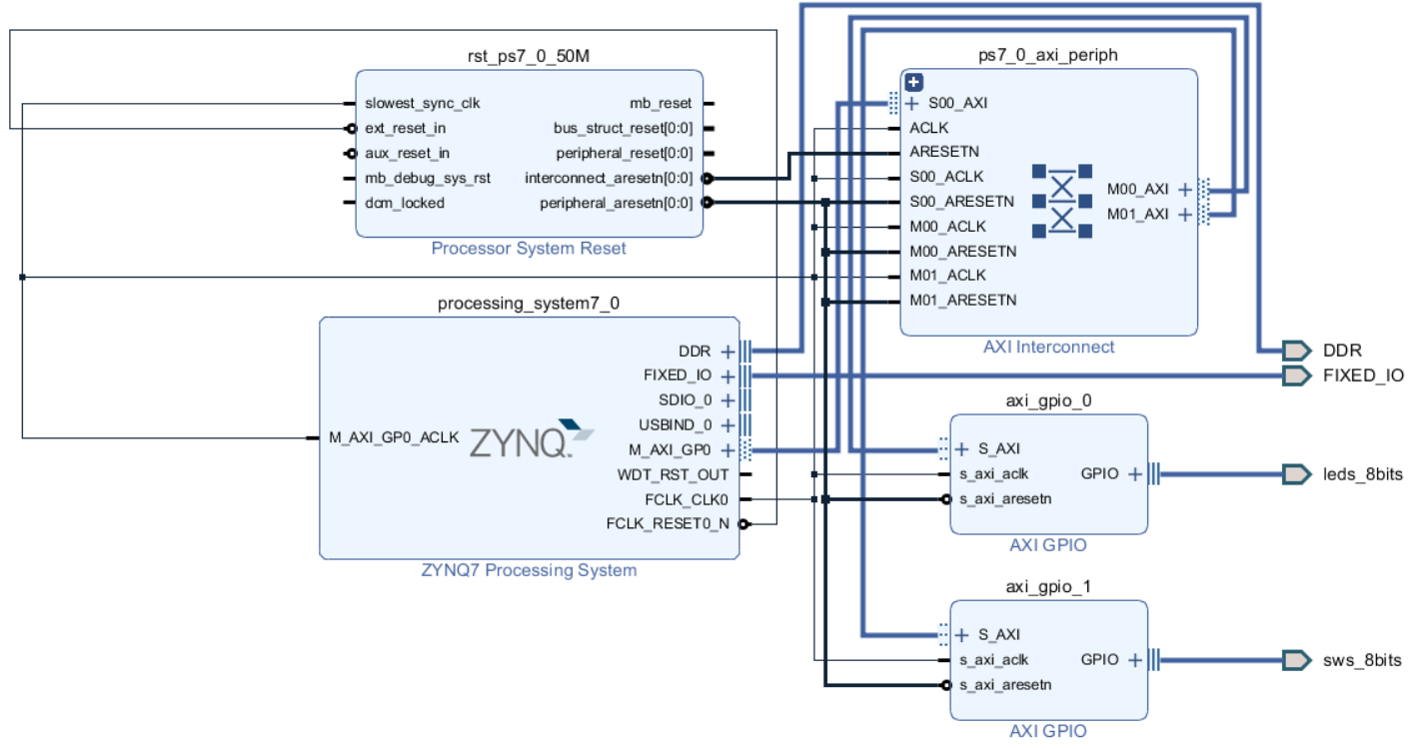
Block Design

Slide 5

SDK
· 該部分為程式所需函式庫

Slide 6
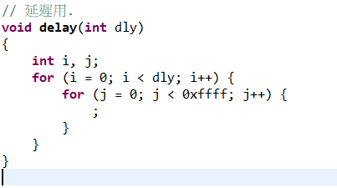
SDK
· 該部分為延遲功能的程式

Slide 7
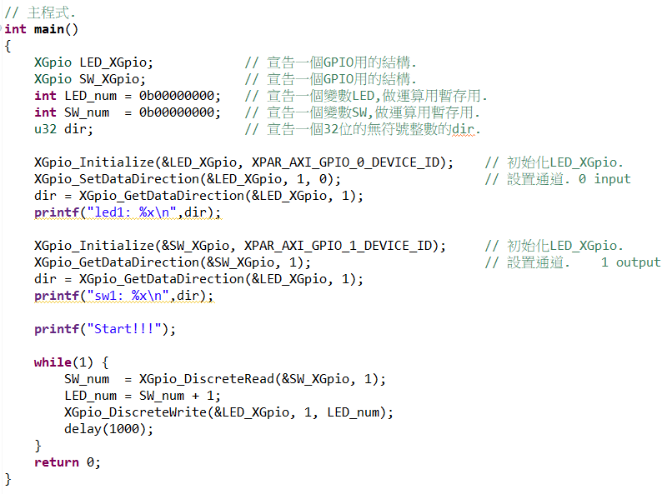
SDK
· 主程式 : LED數值無窮迴圈上數，間隔延遲1秒

